Slide 1
Оҕолорго тыл сүҺүѳҕүн тутулун оонньуу нѳӊүѳ билиhиннэрии Эверстова Любовь Павловна Ноева Сахаяна Афанасьевна
Муниципальное бюджетное дошкольное образовательное учреждение
« Центр развития ребенка – детский сад №2 «Сандаара» с. Аппаны Республики Саха(Якутия)»

Slide 2
Билиңңи сайдыылаах үйэђэ биһиги тылбытыгар-өспутугэр, быһыыбытыгар-майгыбытыгар нуучча, омук тыла өтөн киириитэ ордук диринээтэ. « Билигин үөрэхтээх саха сахалыы толкуйдаабат, нууччалыы халыыбынан толкуйдуура судургу буолла» диэн суруйаллар. Билигин үөрэх сайдан, кинигэ, хаһыат дэлэйэн аныгы киһи кэпсэтэр халыыба кинигэ стилигэр чугаһаан, дьиҥ сахалыы кэпсэтии ураты бэлиэтэ иҥэн-сүтэн иһэр. О5олор кэпсэтиилэригэр саха тылын дэгэтэ, этигэн дьо5ура көстүбэт буолбута раатта. Дьон икки тылы булкуйан саҥарар, суруйар буолбута үгэскэ кубулуйда. Туох да диэн, хайдах да гынан билигин нуучча тылыттан күрүөлэнэр-быыһанар кыахпыт суох. Онон бэйэбит өйдөөн, нуучча тылын солуута суох туттары аҕыйатыахпытын, бэйэбит саҥабытын, сурукпутун-бичикпитин кэтэнэн көрүөхпүтүн сөп.
Улэм актуальноьа:

Slide 3
Улэ сыала
Дидактическай оонньууларга маннык сыаллары туруордубут:
- О5о билэр-керер, санарар ке5ун тардыы. - Суьуех тутулун сепке истэн санаралларын ситиьии. - Туттар тыл саппааьын байытыы.
Биьиги улэбитигэр маннык соруктар тураллар:
1. Тыл былчыннарын артикуляционнай гимнастика ненуе эрчийии;
2. Тарбах былчыннарын сайыннарыы; 3. Ситимнээх сананы сайыннарыы; 4. Бол5ойон истэр дьо5уру сайыннарыы; 5. Бол5омтолоох буолууну, ейге тутар дьо5уру сайыннарыы; 6.Кылгас суьуехтэри аа5арга дьулуьуу

Slide 4
Үѳрэтэр:
дидактическай оонньуулар ис хоһооннорун таба ѳйдүүргэ, ыйытыыларга чуоккай эппиэти булан биэрэргэ үѳрэтиэхтээхтэр.; Дор5оону арааран истэргэ, иитээччи туруорар ыйытыытыгар сепке толору эппиэттииргэ салгыы уерэтии. Бэриллибит этиини ситэрэн этэргэ салгыы уерэтии. Тулалыыр эйгэ5э, сирдэтинэр уеруйэхтэрин чинэтии

Slide 5
Сайынарар:
Дидактическай оонньууларга түргэнник толкуйдуур дьоҕуру, булугас ѳйү-санааны сайыннарыы; оҕо ситимнээхтик саҥарарын, интириэһин тардыы, болҕойон истэрии ситиһии;
Ситимнээх сананы сайыннарыы. О5о керер бол5омтотун, ейугэр онорон керер дьо5урун салгыы сайыннарыы.
Иитэр:
Иллээхтик оонньуурга, аһыныгас буоларга, бэйэ бэйэҕэ кѳмѳлѳһѳ сылдьарга иитии;
Соруда5ы ейдеен истэр, толорор интэриэьи иитии.
Бу курдук биьиги дидактическай оонньуу ненуе суьуех тутулун сепке санаралларыгар улэлэстэхпитинэ о5о чуолкайдык санарарын ситиьиэхпит.
Ол курдук биьиги суьуех тутулун сепке санарарыгар араас дидактическай оонньуулары айбыппыт.

Slide 6
«Дор5оонноох о5олор»
Бэлэмнэнии улэ:
Уолаттарга, кыргыттарга сыахай куклалара оноьуллар. Онно дор5ооннорун буквалара сыыста сылдьар. Уолаттарга бутэй дор5оонноох сыахай кукла, кыргыттарга аьа5ас дор5оонноох сыахай кукла ананыллар.
Сыала:
О5олор кылгас, уьун аьа5ас дор5оону, бутэй дор5оону араара истэллэрин ситиьии.
Быраабылата:
Кыргыттыр аьа5ас дор5ооннор, уолаттар бутэй дор5ооннор буолаллар. Хас биирдии о5о5о сыахай кукла бэриллэр. Этиллибит суьуехтэргэ, кылгас тылларга бэйэлэрин дор5ооннорун бол5ойон истэн дор5оонноох сыахай куклаларын илдьэ тахсаллар. Уонна ким дор5ооно иннигэр кэннигэр турарын быьааран магнитнай доска5а сыьыары уураллар. Онтон суьуе5у эбэтэр кылгас тыллары аа5аллар.

Slide 7
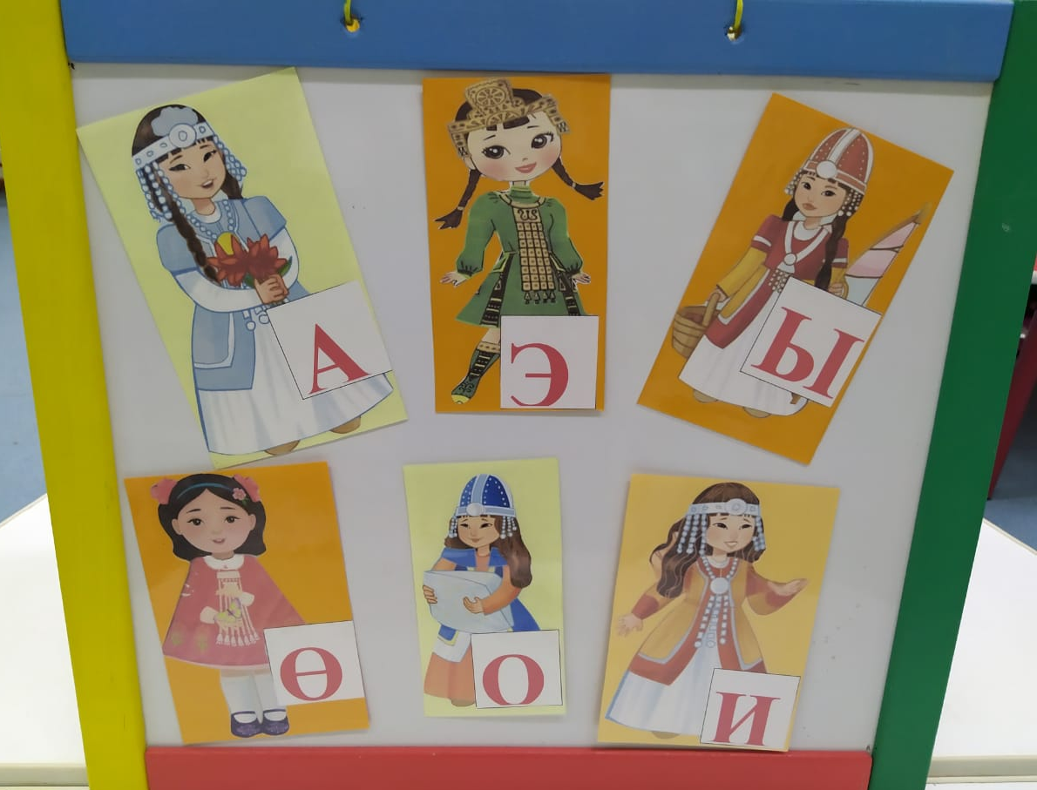
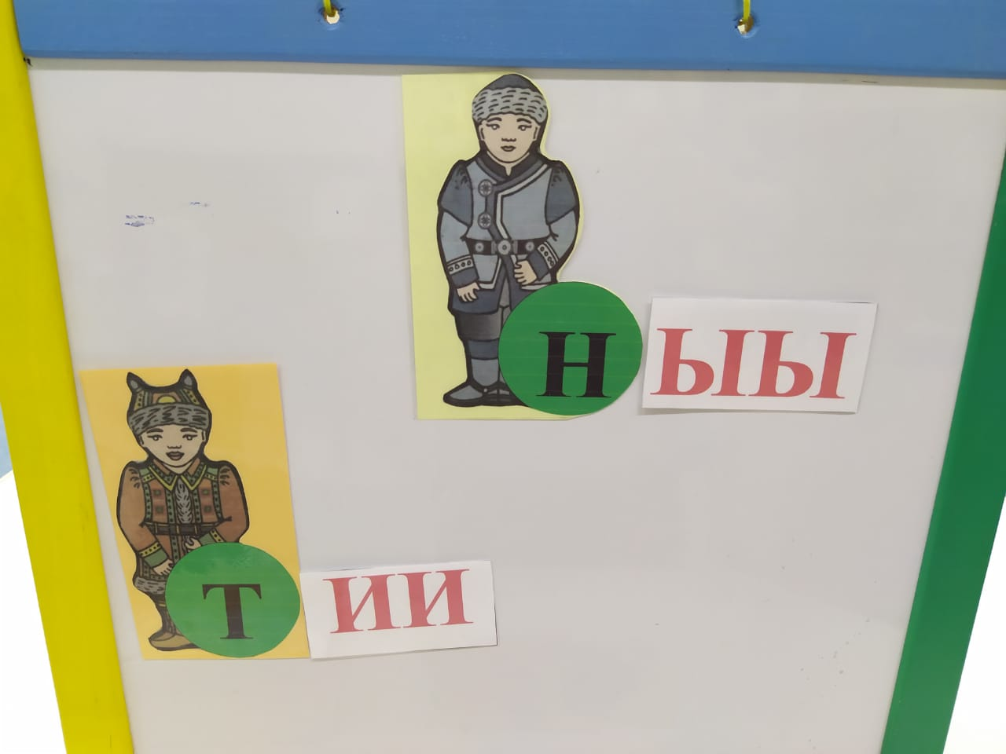
«Сыдьаайа сырдат»
Сыала: О5о ханас етуттэн ойууну талан уна етуттэн ойуутун тыла сепке фишканнан бэлиэтэммит тылы сепке баттаан онорорун ситиьии.
Быраабылата: О5о талбыт хартыынатын фишкатын булан сепке туруорда5ына фонарик уота умайар.

Slide 8
« СУҺУӨХ ЛАБИРИНА »
Сыала:
О5олор талан ылбыт суьуехтэриттэн тылы таьаара уерэнэллэрин ситиьии.
Быраабылата:
5-6 о5о оонньуур. Темаларынан суьуехтээх тыллар ячейка5а угулла сылдьаллар. Ону о5олор бэйэлэрэ ба5аларынан темаларын талаллар. Суьуехтэр кирпииччэлэргэ сурулла сылдьаллар. Бастакы о5о биир суьуехтээх кирпииччэни ылар уонна лабирин суолугар анньар. Атын о5олор ол суьуехтэн ханнык тыл тахсарын кемелеен быьаара охсоллор уонна ханнык о5о5о ол суьуех баар да ол о5о бастакы суьуеххэ сыьыары уурар. Ыарыр5аттахтарына иитээччи кемелеьер. Ким суьуе5э эрдэ буппут о5о кыайылаа5ынан тахсар.

Slide 10
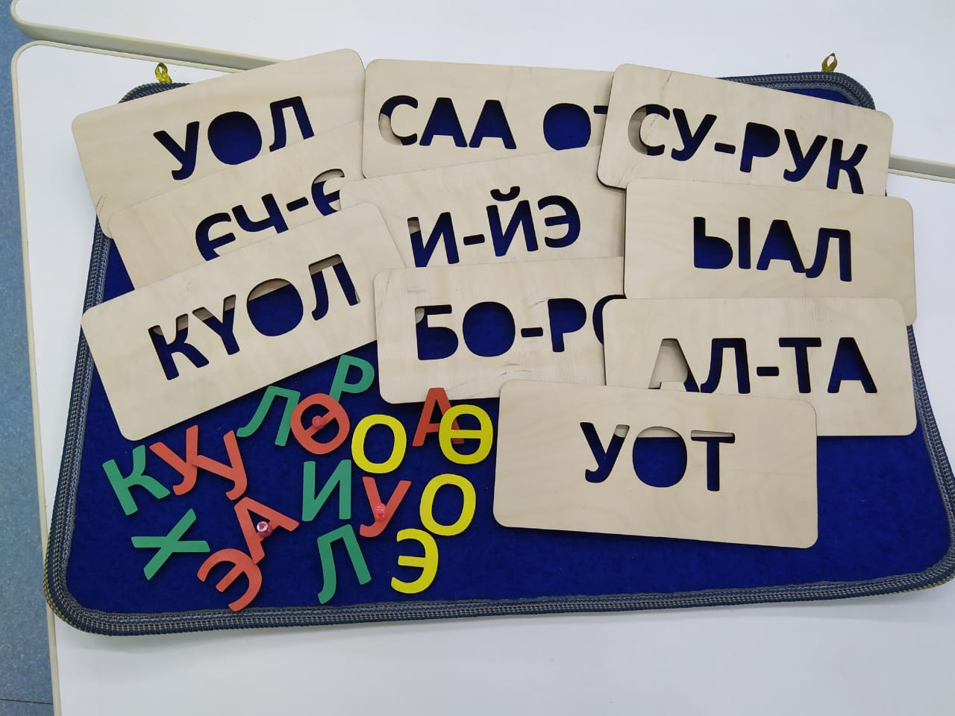
« СYЬYӨХТЭРИ УУРАН ТЫЛЛАРДА ТАҺААР»
Сыала:
О5о иитээччи эппит тылын дор5ооннорун ейдеен истэн букваларын булан туруортуурун ситиьии.
Быраабылата:
О5о иитээччи эппит тылын дор5ооннорун ейдеен истэн тыл хонуутуттан карточканы ылан букваларын булан туруортуур. Ким бастаан буквалары туруорбут ол о5о кыайар.

Slide 11
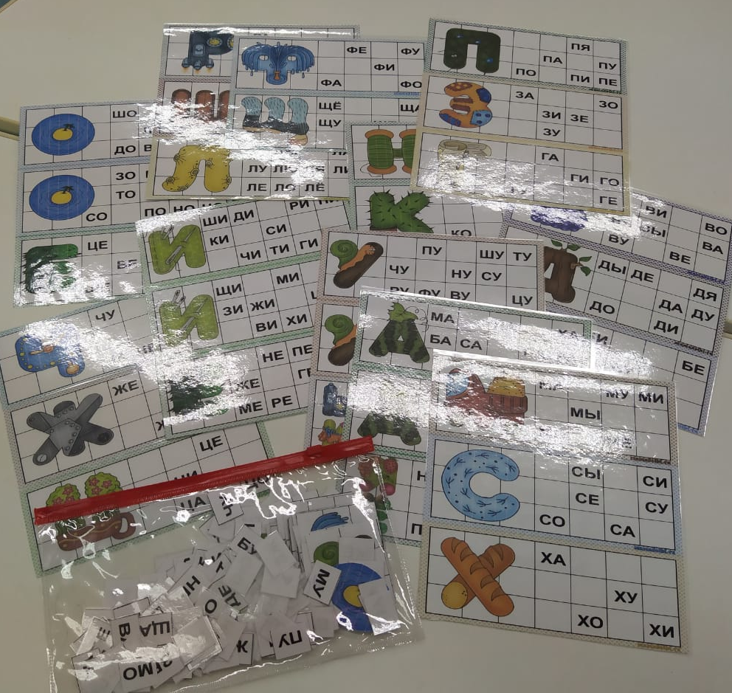
«ӨӇӨӨХ ХААРТЫННАН ООННЬООҺУН»
Сыала:
О5о тылга баар буквалары билэ уерэнэрин ситиьии, онтон устунан аа5ары ситиьии.
Быраабылата:
О5олор буквалаах карточканы уллэстэллэр. Остуол ортотугар еннеех букваннан суруллубут тыллаах карточкалар колода буолан сыталлар.
Биир о5о колодаттан ылан тыллаах карточканы тиэрэ уурар .Бары бу тылга баар буквалалары бэйэлэриттэн кердууллэр. Буквалара тылга баар буква енун курдук буолуохтаах.

Slide 12
«Суьуех тутулугар оонньуу»
Сыала: Хартыынаны керен тыллары сепке санаралларын ситиьии .
Карточкаларга араас морудахтар бааллар.
Холобура:
Иитээччи о5о иннигэр хартыынаны уурар.
1.Итээччи: - Мин тыллары а5ыйах ахсаанынан этиэм ону эн хартыынаттан булан элбэх ахсаанынан этэ5ин.
2.О5о5о быьаарабыт: - Хартыына5а арай эн эбиккин . Тугу гына сылдьа5ын?
3.Атын карточка5а о5о бэйэтэ ыйбыт хартыынатын чуолкайдык сепке санарарын ситиьии.

Slide 13
